Slide 1
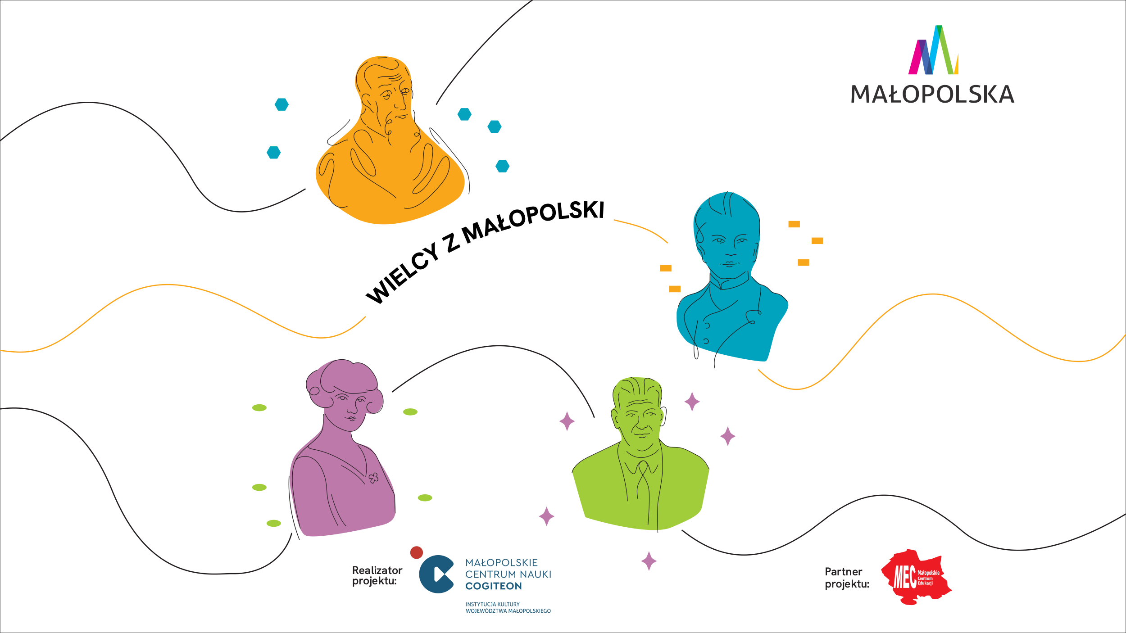

Slide 2

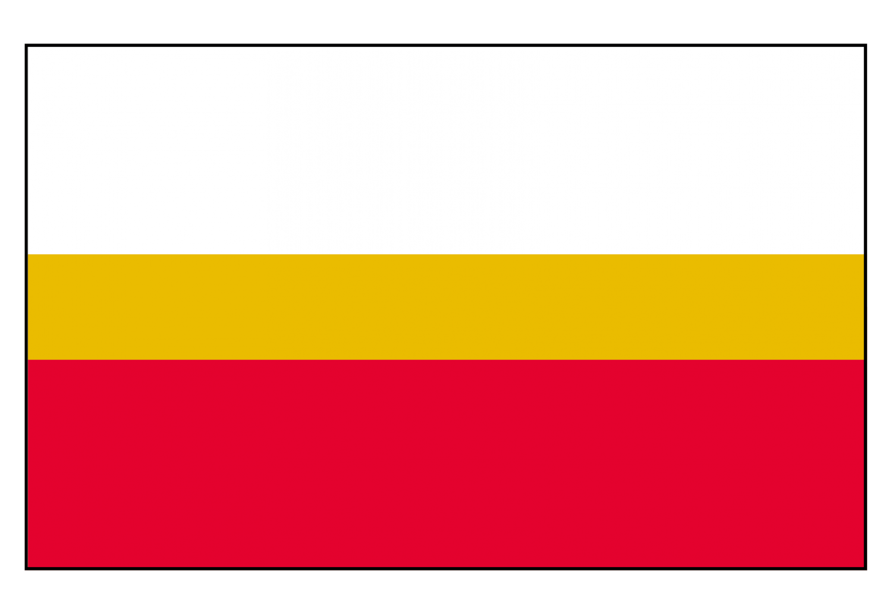
→ Poznajmy nasz region
→ Zdefiniujmy, co to znaczy być „Małopolaninem” i „Wielkim”
→ Zagłosujmy na naszych wybrańców
Obecne godło Małopolski
Być sędzią historii to brzmi ambitnie, ale trzeba dołożyć starań,
by wydać słuszny werdykt.
Pomóżcie stworzyć właściwe kryteria doboru. Głosujcie poważnie
i obiektywnie.
Obecna flaga Małopolski
https://www.malopolska.pl/samorzad/o-samorzadzie/symbole
źródło

Slide 3
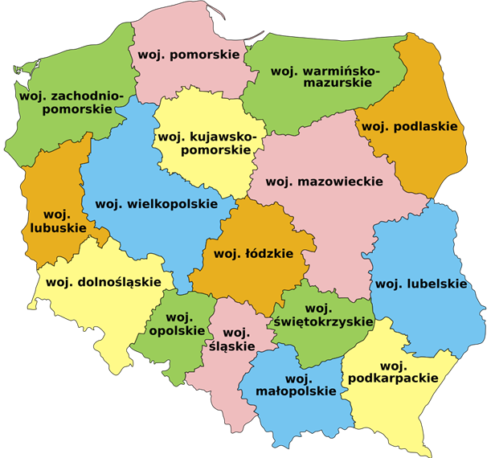
Polska to nasza wielka Ojczyzna,
ale mamy też nasze małe i średnie
Ojczyzny, do których uczucia nazywamy patriotyzmem lokalnym
Obecny podział RP na województwa obowiązuje od 1 stycznia 1999 r.
Małopolska to współcześnie jedno
z 16 województw Rzeczpospolitej Polskiej.
Stolicą Małopolski jest Kraków.

Slide 4

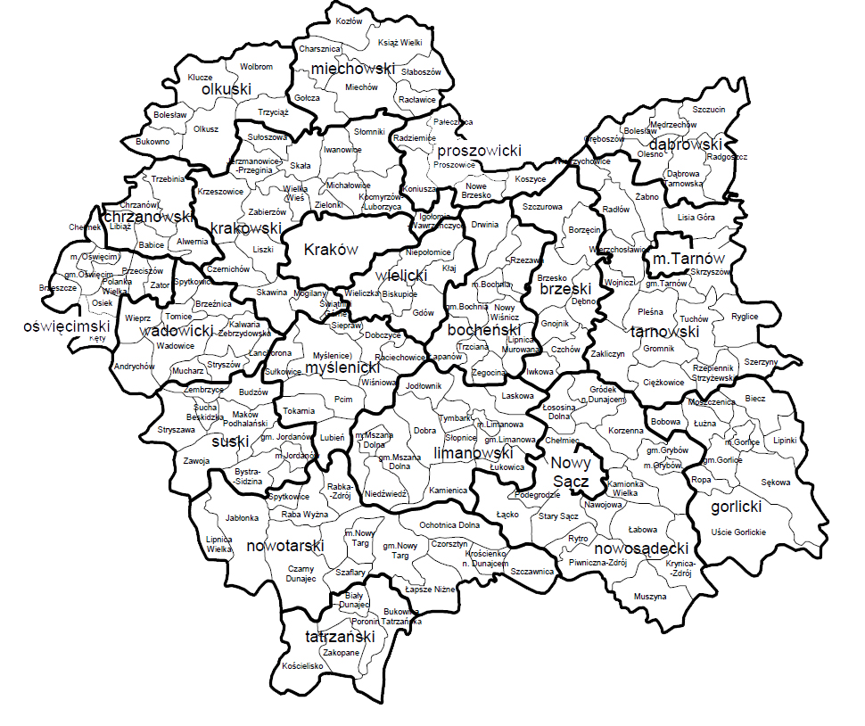
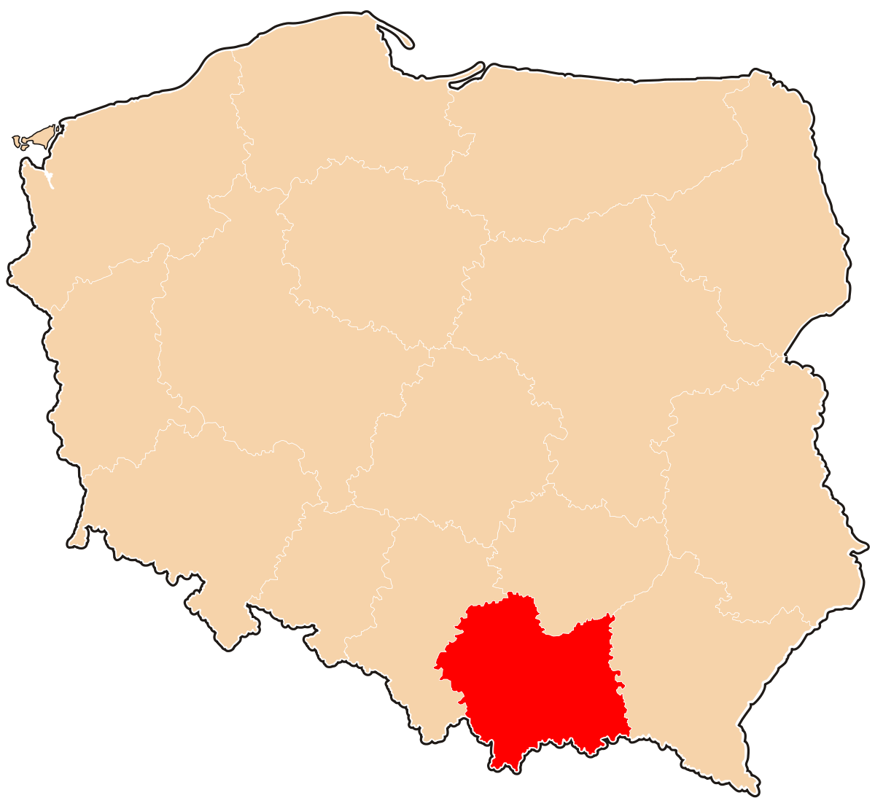
Małopolska liczy około 3,5 mln mieszkańców.
Województwo dzieli się na:
22 powiaty,
182 gminy
Kraków, Nowy Sącz i Tarnów to gminy, które są także powiatami.
Władze państwowe reprezentuje Wojewoda
Władze samorządowe to:
Sejmik Województwa,
Marszałek z Zarządem Województwa.
https://pl.wikipedia.org/wiki/Podzia%C5%82_administracyjny_wojew%C3%B3dztwa_ma%C5%82opolskiego
http://www.odkryjmalopolske.pl/podzial-administracyjny.html
źródło

Slide 5
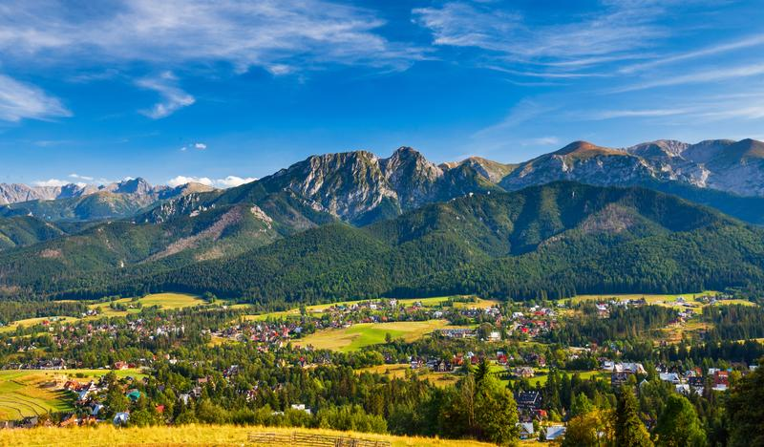
Widoki Małopolski do rozpoznania
https://visitmalopolska.pl/pl/podhale-i-tatry, fot. Kamil Bańkowski
źródło

Slide 6
Widoki Małopolski do rozpoznania
Widok Tatr z Giewontem
https://visitmalopolska.pl/pl/podhale-i-tatry, fot. Kamil Bańkowski
źródło

Slide 7
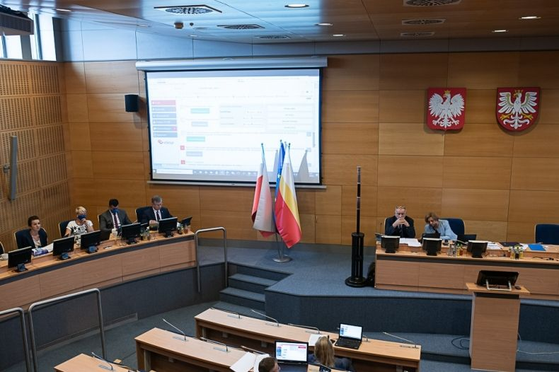
Widoki Małopolski do rozpoznania
https://www.malopolska.pl/aktualnosci/samorzad/lii-zdalna-sesja-sejmiku-wojewodztwa-malopolskiego
źródło

Slide 8
Widoki Małopolski do rozpoznania
Obrady Sejmiku Województwa Małopolskiego
https://www.malopolska.pl/aktualnosci/samorzad/lii-zdalna-sesja-sejmiku-wojewodztwa-malopolskiego
źródło

Slide 9
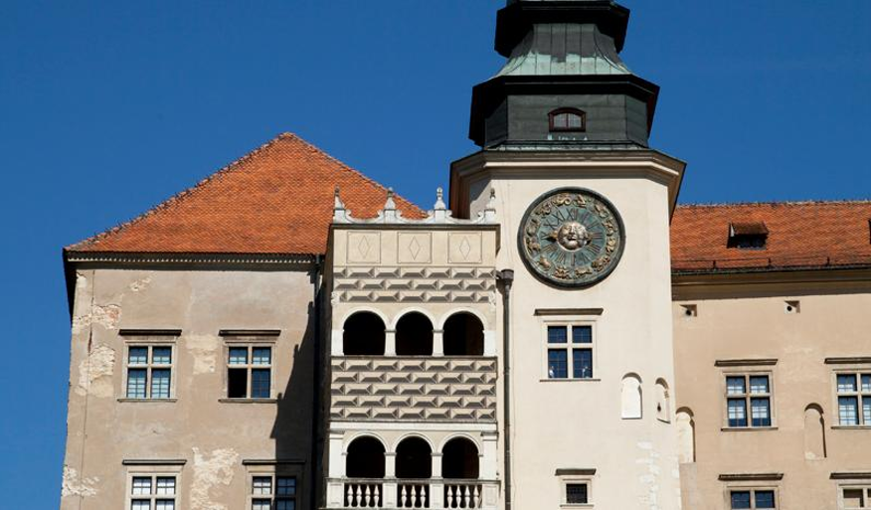
Widoki Małopolski do rozpoznania
https://visitmalopolska.pl/pl/jura-krakowsko-czestochowska, , fot. Kamil Bańkowski
źródło

Slide 10
Widoki Małopolski do rozpoznania
Zamek w Pieskowej Skale
https://visitmalopolska.pl/pl/jura-krakowsko-czestochowska, , fot. Kamil Bańkowski
źródło

Slide 11
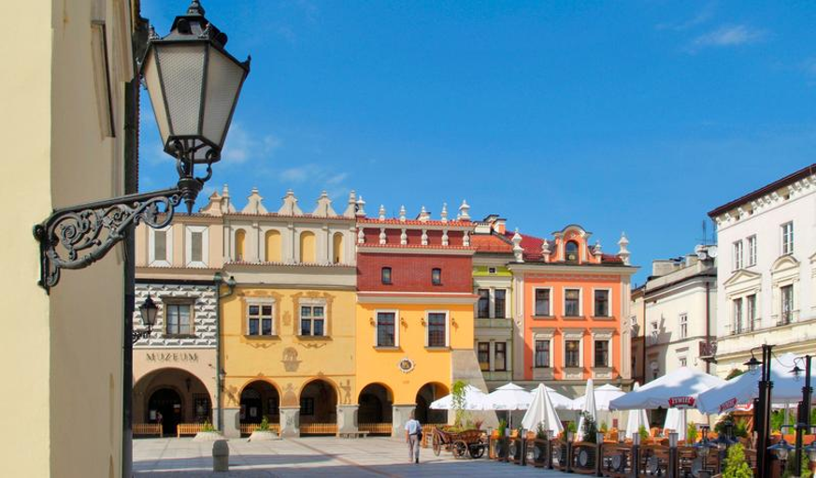
Widoki Małopolski do rozpoznania
https://visitmalopolska.pl/pl/tarnow-i-okolice, , fot. Kamil Bańkowski
źródło

Slide 12
Widoki Małopolski do rozpoznania
Rynek w Tarnowie
https://visitmalopolska.pl/pl/tarnow-i-okolice, , fot. Kamil Bańkowski
źródło

Slide 13
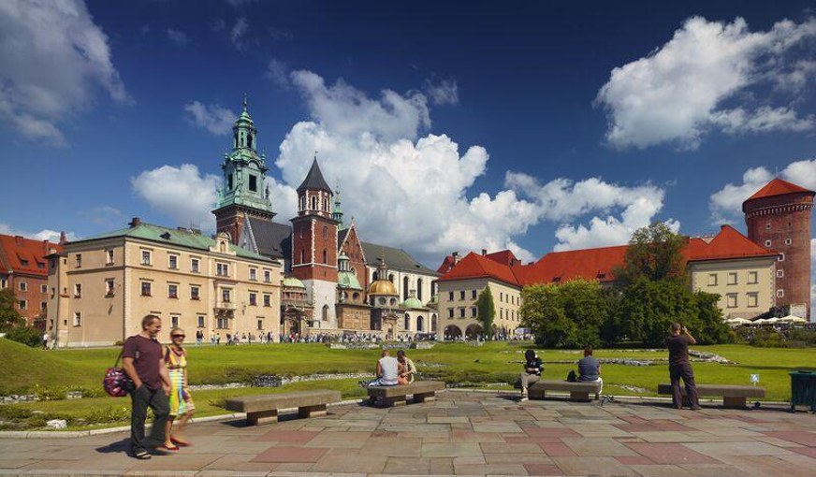
Widoki Małopolski do rozpoznania
https://visitmalopolska.pl/pl/krakow-i-okolice, , fot. Kamil Bańkowski
źródło

Slide 14
Widoki Małopolski do rozpoznania
Wawel
https://visitmalopolska.pl/pl/krakow-i-okolice, , fot. Kamil Bańkowski
źródło

Slide 15
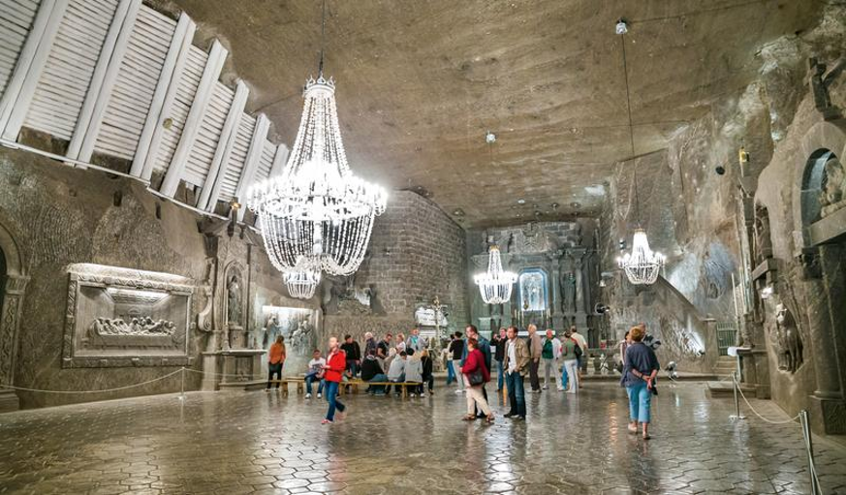
Widoki Małopolski do rozpoznania
https://visitmalopolska.pl/pl_PL/-/malopolska-trasa-unesco-28, , fot. Kamil Bańkowski
źródło

Slide 16
Widoki Małopolski do rozpoznania
Kopalnia Soli w Wieliczce
https://visitmalopolska.pl/pl_PL/-/malopolska-trasa-unesco-28, , fot. Kamil Bańkowski
źródło

Slide 17
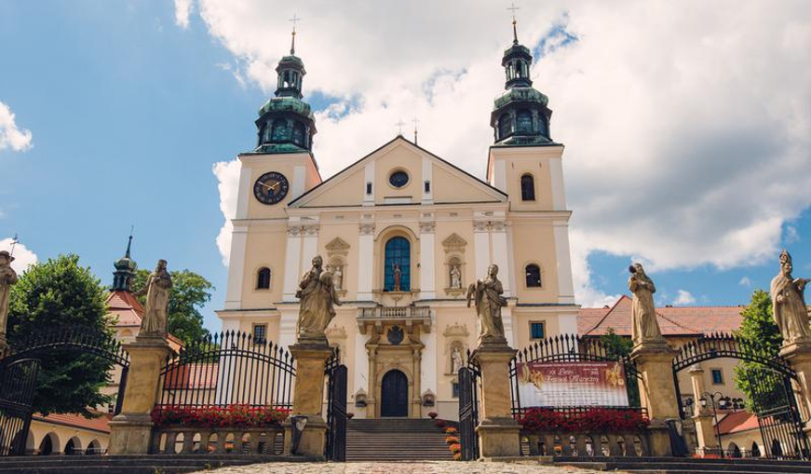
Widoki Małopolski do rozpoznania
https://visitmalopolska.pl/pl_PL/-/malopolska-trasa-unesco-28, , fot. Konrad Syga
źródło

Slide 18
Widoki Małopolski do rozpoznania
Klasztor oo. Bernardynów w Kalwarii Zebrzydowskiej
https://visitmalopolska.pl/pl_PL/-/malopolska-trasa-unesco-28, , fot. Konrad Syga
źródło

Slide 19
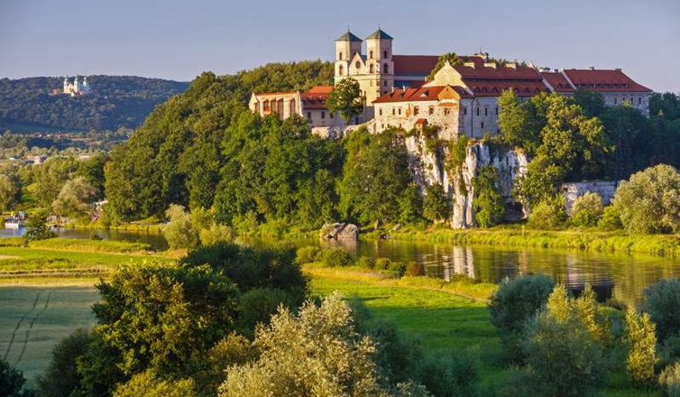
Widoki Małopolski do rozpoznania
https://visitmalopolska.pl/pl_PL/-/malopolska-trasa-unesco-28, , fot. Kamil Bańkowski
źródło

Slide 20
Widoki Małopolski do rozpoznania
Opactwo Benedyktynów w Tyńcu
https://visitmalopolska.pl/pl_PL/-/malopolska-trasa-unesco-28, , fot. Kamil Bańkowski
źródło

Slide 21
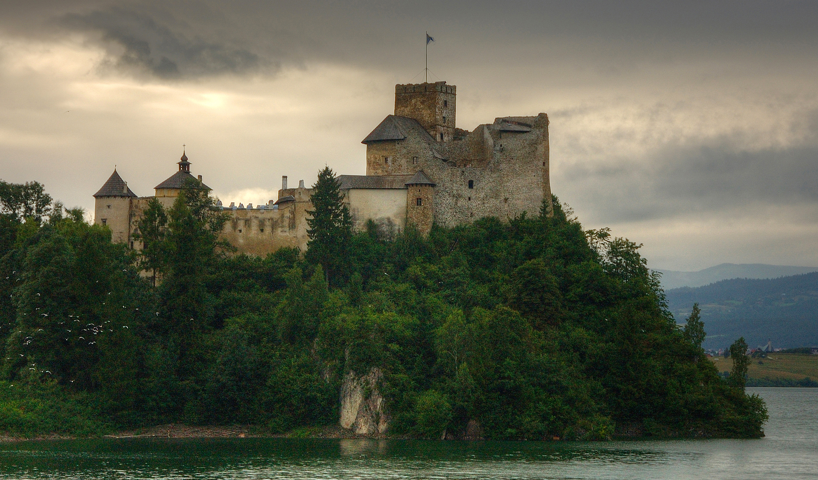
Widoki Małopolski do rozpoznania
https://pl.wikipedia.org/wiki/Zamek_Dunajec#/media/Plik:Niedzica_zamek.jpg fot. Łukasz Śmigasiewicz
źródło

Slide 22
Widoki Małopolski do rozpoznania
Zamek w Niedzicy
https://pl.wikipedia.org/wiki/Zamek_Dunajec#/media/Plik:Niedzica_zamek.jpg fot. Łukasz Śmigasiewicz
źródło

Slide 23
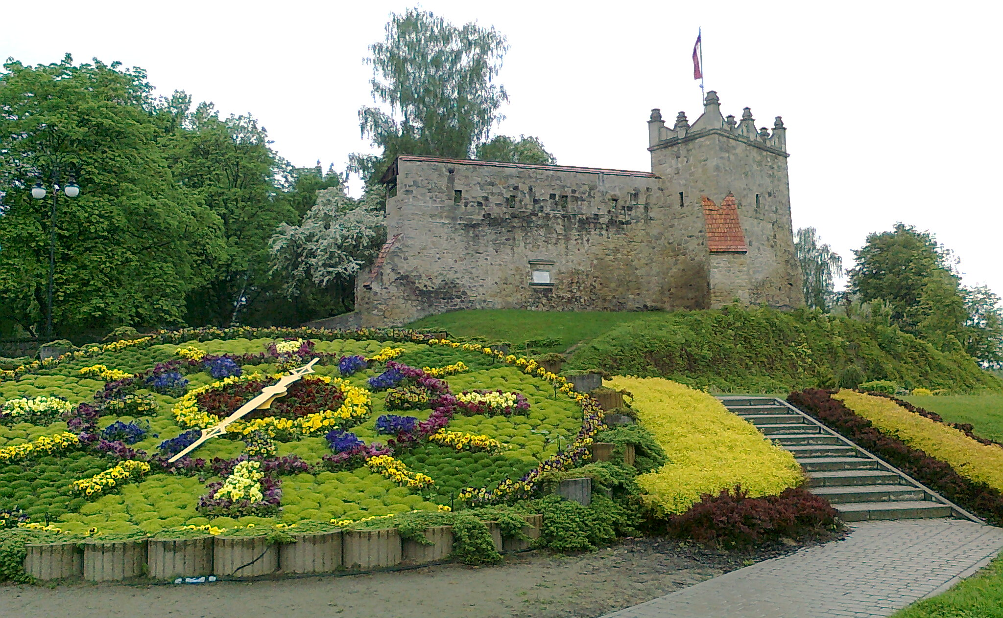
Widoki Małopolski do rozpoznania
https://pl.wikipedia.org/wiki/Nowy_S%C4%85cz#/media/Plik:Nowy_sacz.jpg fot. Jerzy lacek
źródło

Slide 24
Widoki Małopolski do rozpoznania
Zamek Królewski w Nowym Sączu
https://pl.wikipedia.org/wiki/Nowy_S%C4%85cz#/media/Plik:Nowy_sacz.jpg fot. Jerzy lacek
źródło

Slide 25
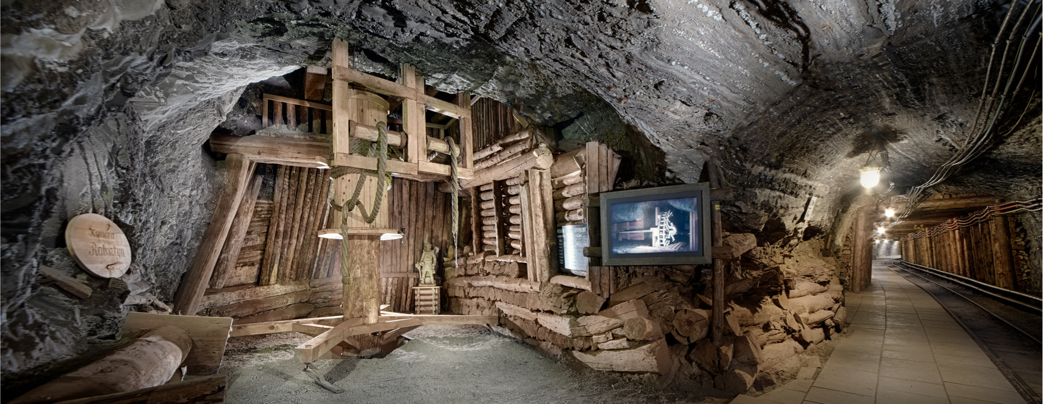
Widoki Małopolski do rozpoznania
https://kopalnia-bochnia.pl/zwiedzanie/
źródło

Slide 26
Widoki Małopolski do rozpoznania
Kopalnia Soli w Bochni
https://kopalnia-bochnia.pl/zwiedzanie/
źródło

Slide 27
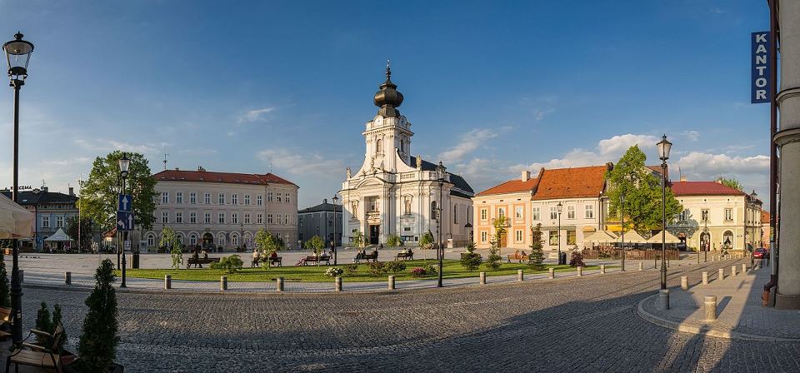
Widoki Małopolski do rozpoznania
https://pl.wikipedia.org/wiki/Wadowice#/media/Plik:Wadowicki_rynek.jpg fot. Krzysztof Cabak
źródło

Slide 28
Widoki Małopolski do rozpoznania
Plac Jana Pawła II w Wadowicach
https://pl.wikipedia.org/wiki/Wadowice#/media/Plik:Wadowicki_rynek.jpg fot. Krzysztof Cabak
źródło

Slide 29
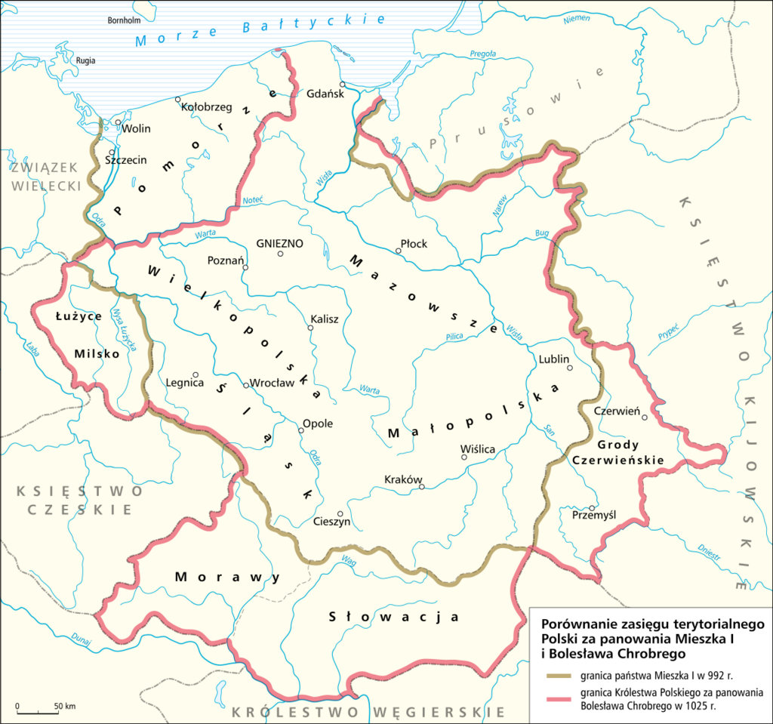
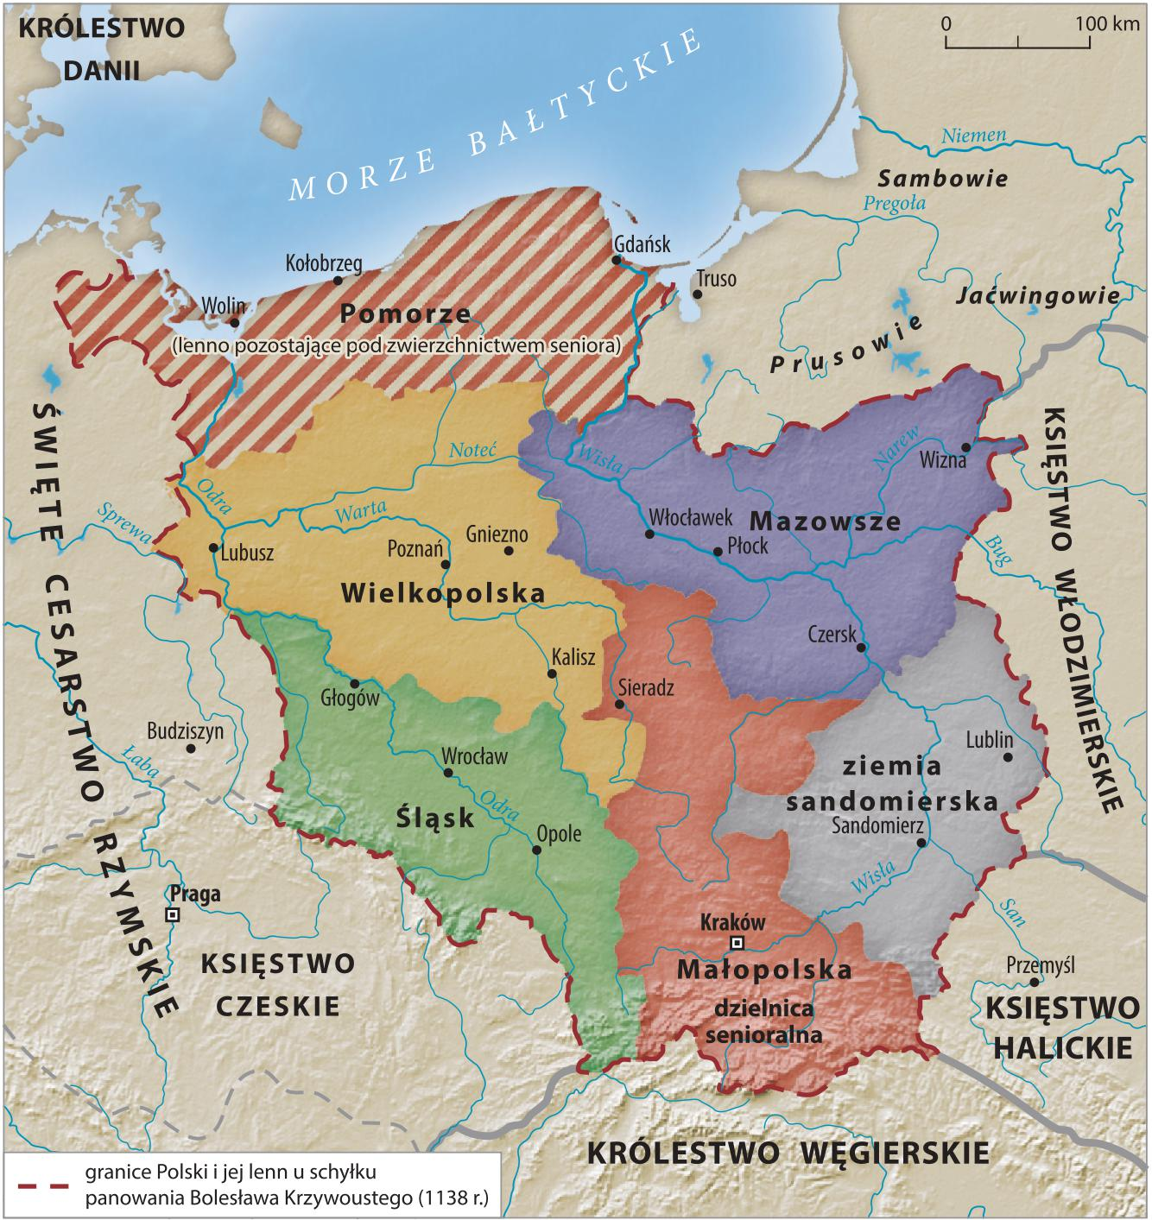
Granice Małopolski
https://pl.wikipedia.org/wiki/Podzia%C5%82_administracyjny_wojew%C3%B3dztwa_ma%C5%82opolskiego
http://www.odkryjmalopolske.pl/podzial-administracyjny.html
źródło

Slide 30
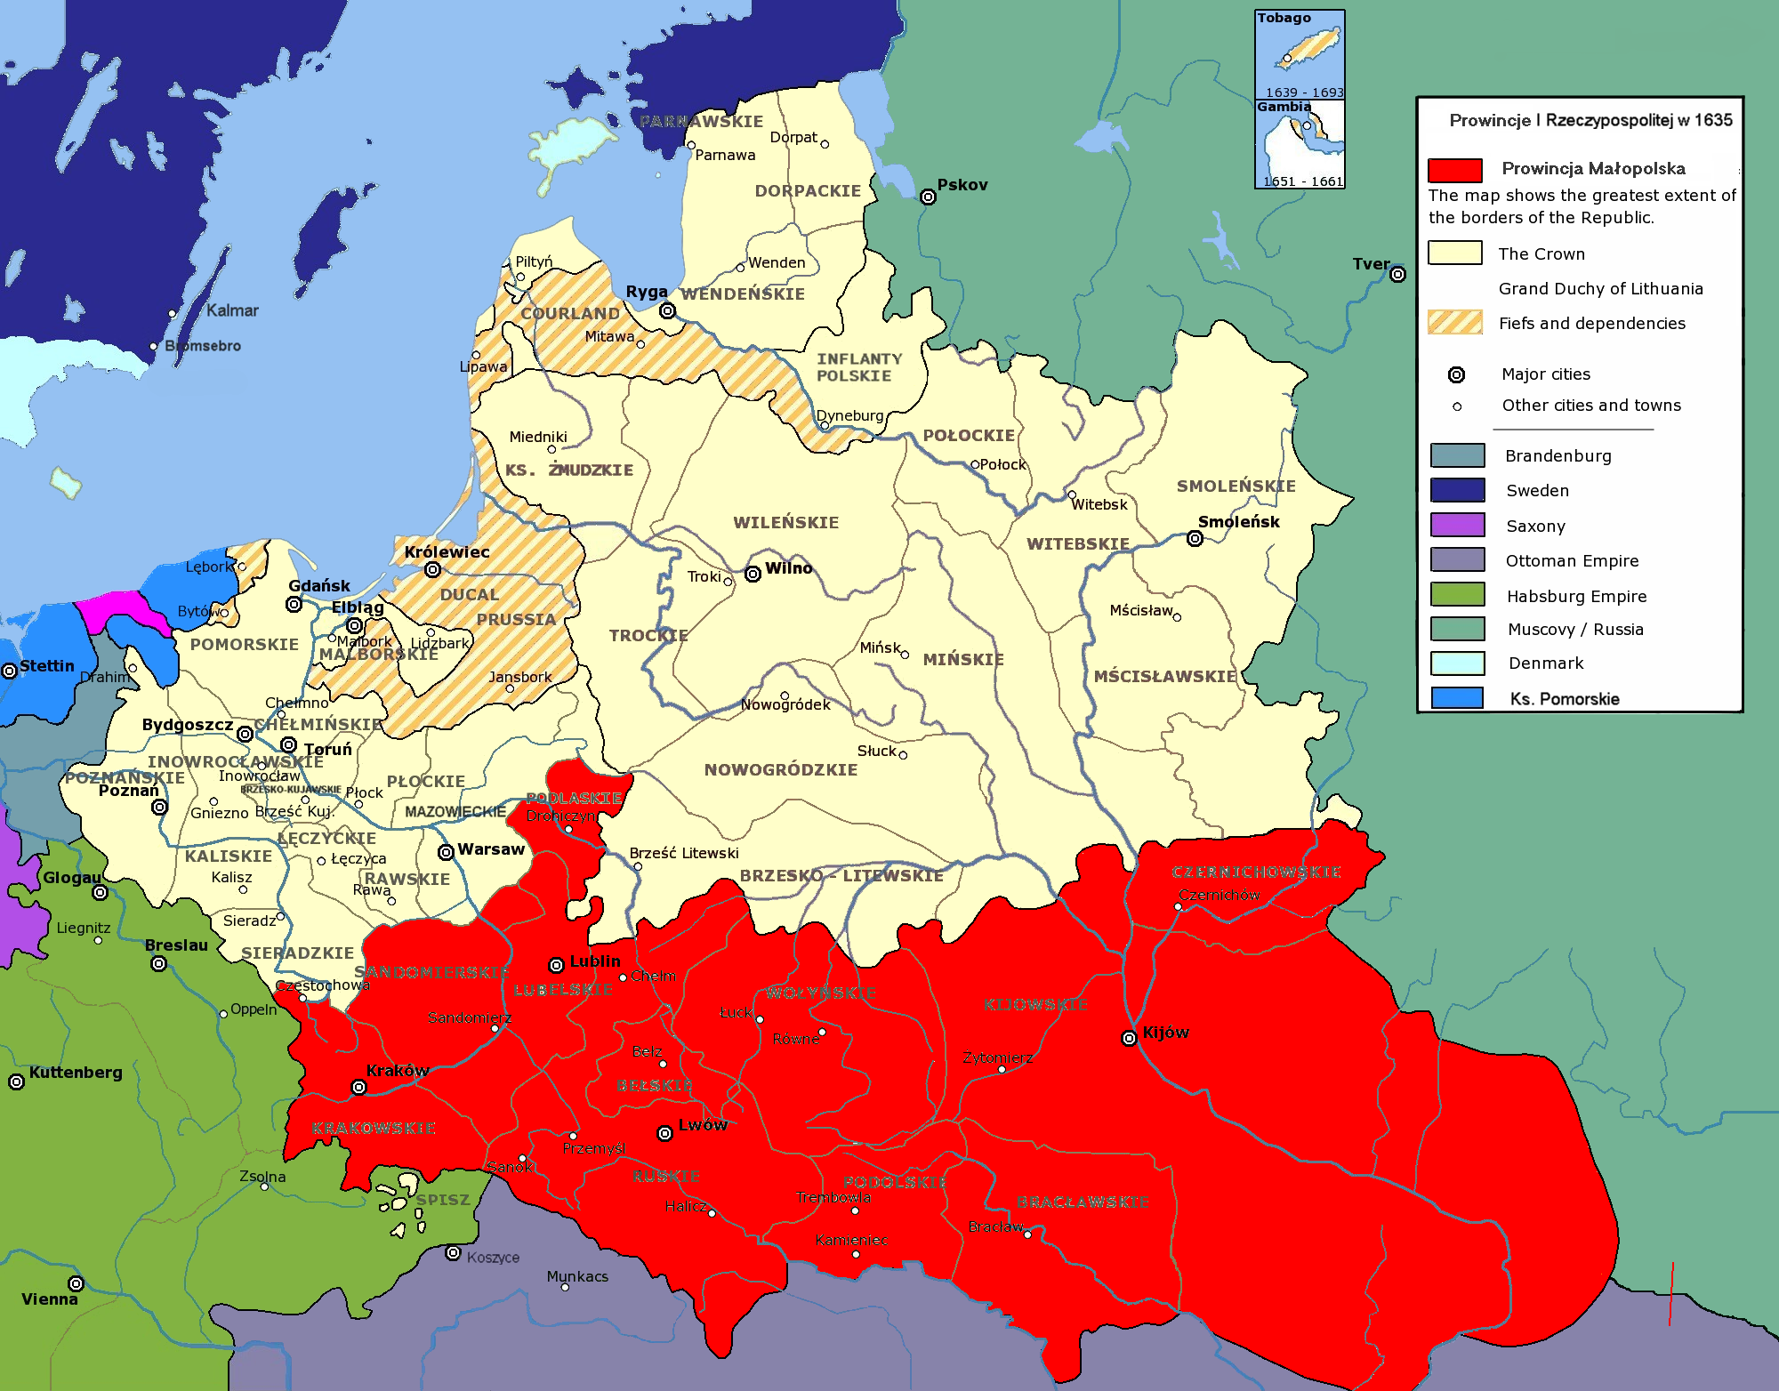
Granice Małopolski
https://pl.wikipedia.org/wiki/Prowincja_ma%C5%82opolska#/media/Plik:ProwincjaMalopolska.png Autorstwa Halibutt and Mathiasrex with compilation by Palkin - Praca własna, CC BY-SA 3.0, https://commons.wikimedia.org/w/index.php?curid=1621492
źródło

Slide 31
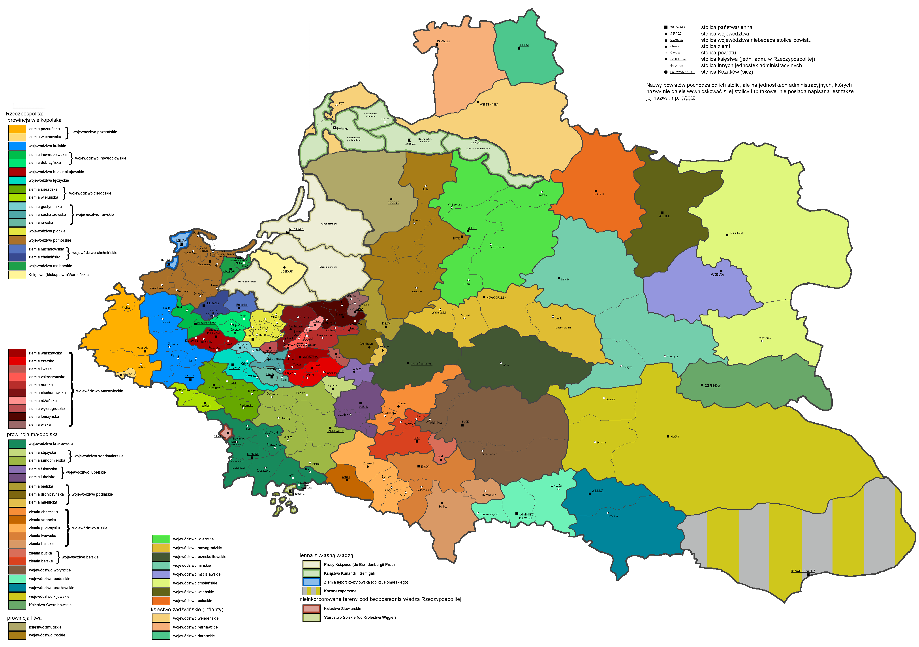
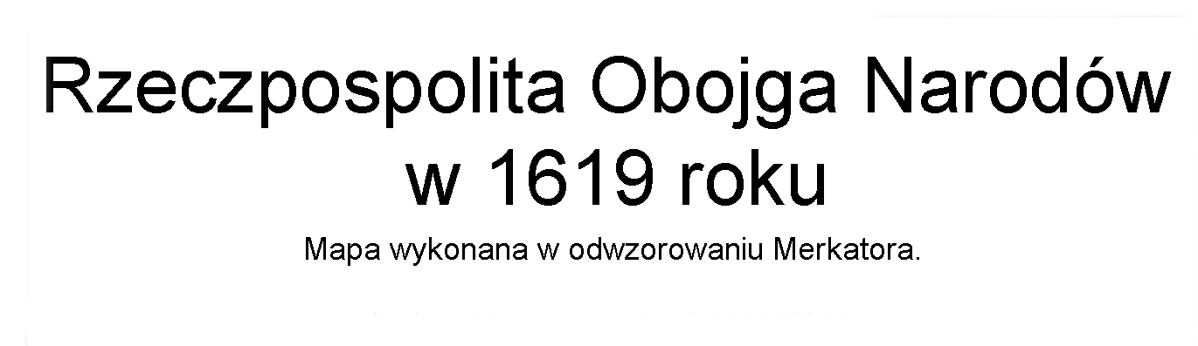
Granice Małopolski
https://pl.wikipedia.org/wiki/Wojew%C3%B3dztwo_krakowskie_(I_Rzeczpospolita)#/media/Plik:RON_mapa_z_powiatami.png
źródło

Slide 32
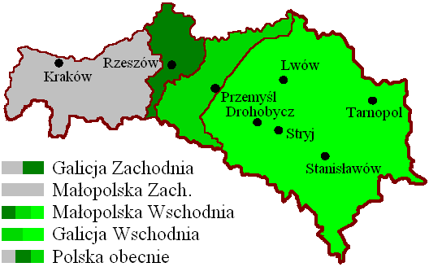
Granice Małopolski
https://pl.wikipedia.org/wiki/Galicja_(Europa_Środkowa)#/media/Plik:Galicja.png
źródło

Slide 33
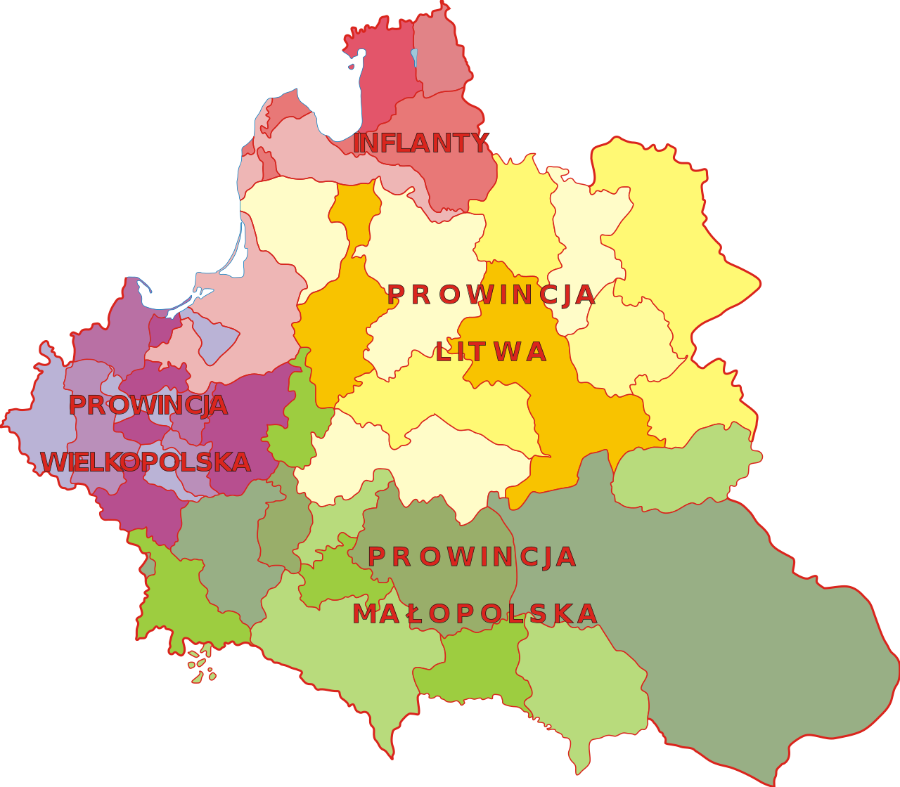
Małopolanin – to właściwie kto?
osoba urodzona na terytorium Małopolski
z pewnością mieszkaniec Małopolski
(przy założeniu, że terytorialny zasięg regionu zmieniał się na przestrzeni wieków)
osoba zamieszkująca terytorium Małopolski
każdy, kto jest silniej związany z Małopolską (osoba tu pracującą, zasłużona poprzez dokonania na rzecz regionu itp.)
https://www.wikiwand.com/pl/Podzia%C5%82_administracyjny_I_Rzeczypospolitej
źródło

Slide 34
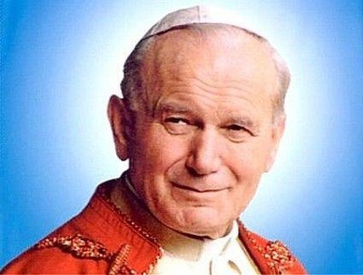
Co to znaczy być Wielkim?
Czy „Wielki” musi być doceniony lub choćby znany przez wielu ludzi?
Czy „Wielki” to autor jakiegoś czynu czy też autorytet
w ogóle?
Czy „Wielkim” może być ktoś, z kim się nie zgadzam lub kogo nie lubię?
Czy „Wielkim” może być bohater, który w innej sytuacji zawiódł?
Św. Jan Paweł II
Czy można porównać sportowca z naukowcem?
https://diecezja.pl/aktualnosci/santo-subito-5-rocznica-kanonizacji-sw-jana-pawla-ii/
źródło

Slide 35
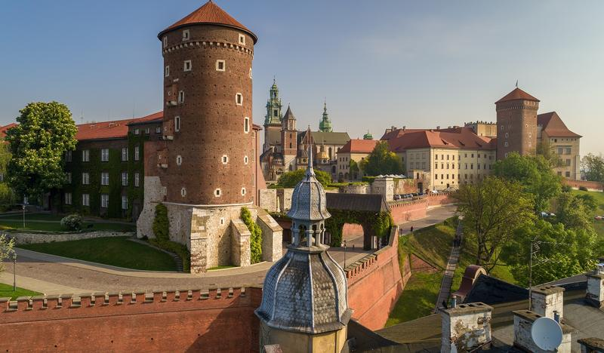
Spójrzmy więc nieco inaczej
O którym z „Wielkich” chcielibyście dowiedzieć się więcej, weźcie pod uwagę różne dziedziny np.:
Kultura i sztuka
Nauka
Sport
Przemysł
Działania społeczne i inne?
https://narowery.visitmalopolska.pl/pl_PL/obiekt/-/poi/zamek-krolewski-na-wawelu
źródło

Slide 36
